Slide 1

    ■コース攻略を考えよう

Slide 2
UML-B：初心者用UMLの導入
プログラミングスキルの向上
  UMLモデリングの取得には様々な知識が必要
    システム開発の経験のない学生には困難
初心者用UML-B(UML for Beginners)の提案
  初期段階におけるモデリング教育
    モデリングの重要性を認識
    モデリングを行う習慣の体得

Slide 3
UML-Bの構成
段階に分けてシステムの要求を抽出，モデル化
  モデリング初心者の理解を支援
三つの書式
  機能モデル
  詳細モデル
  関連モデル

Slide 4
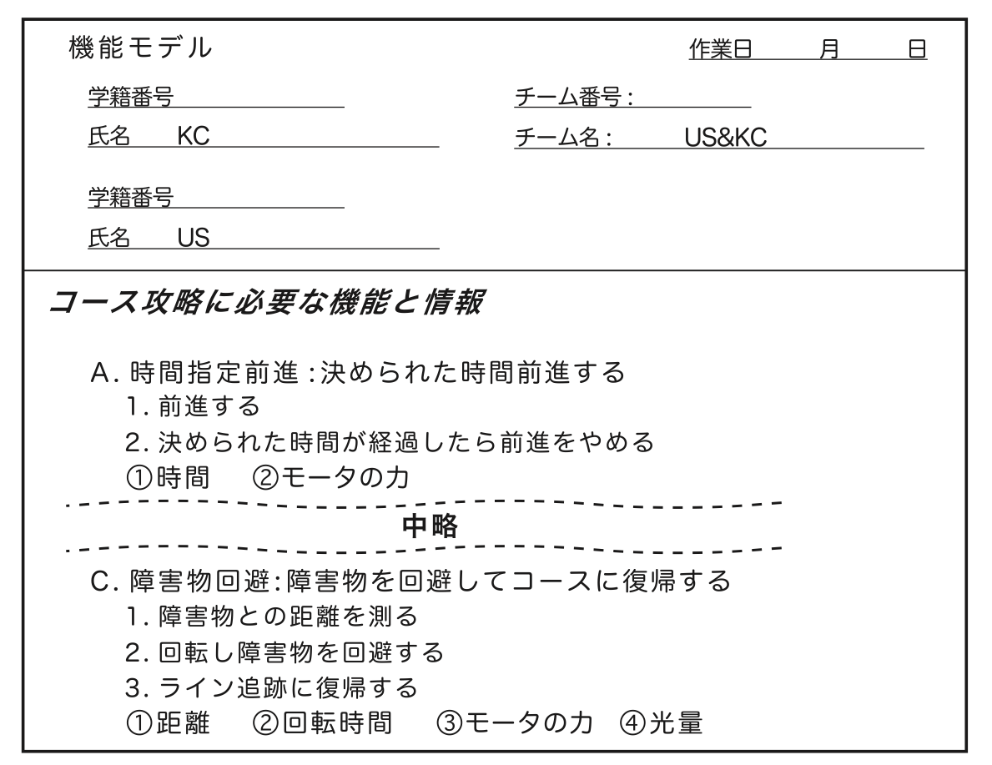
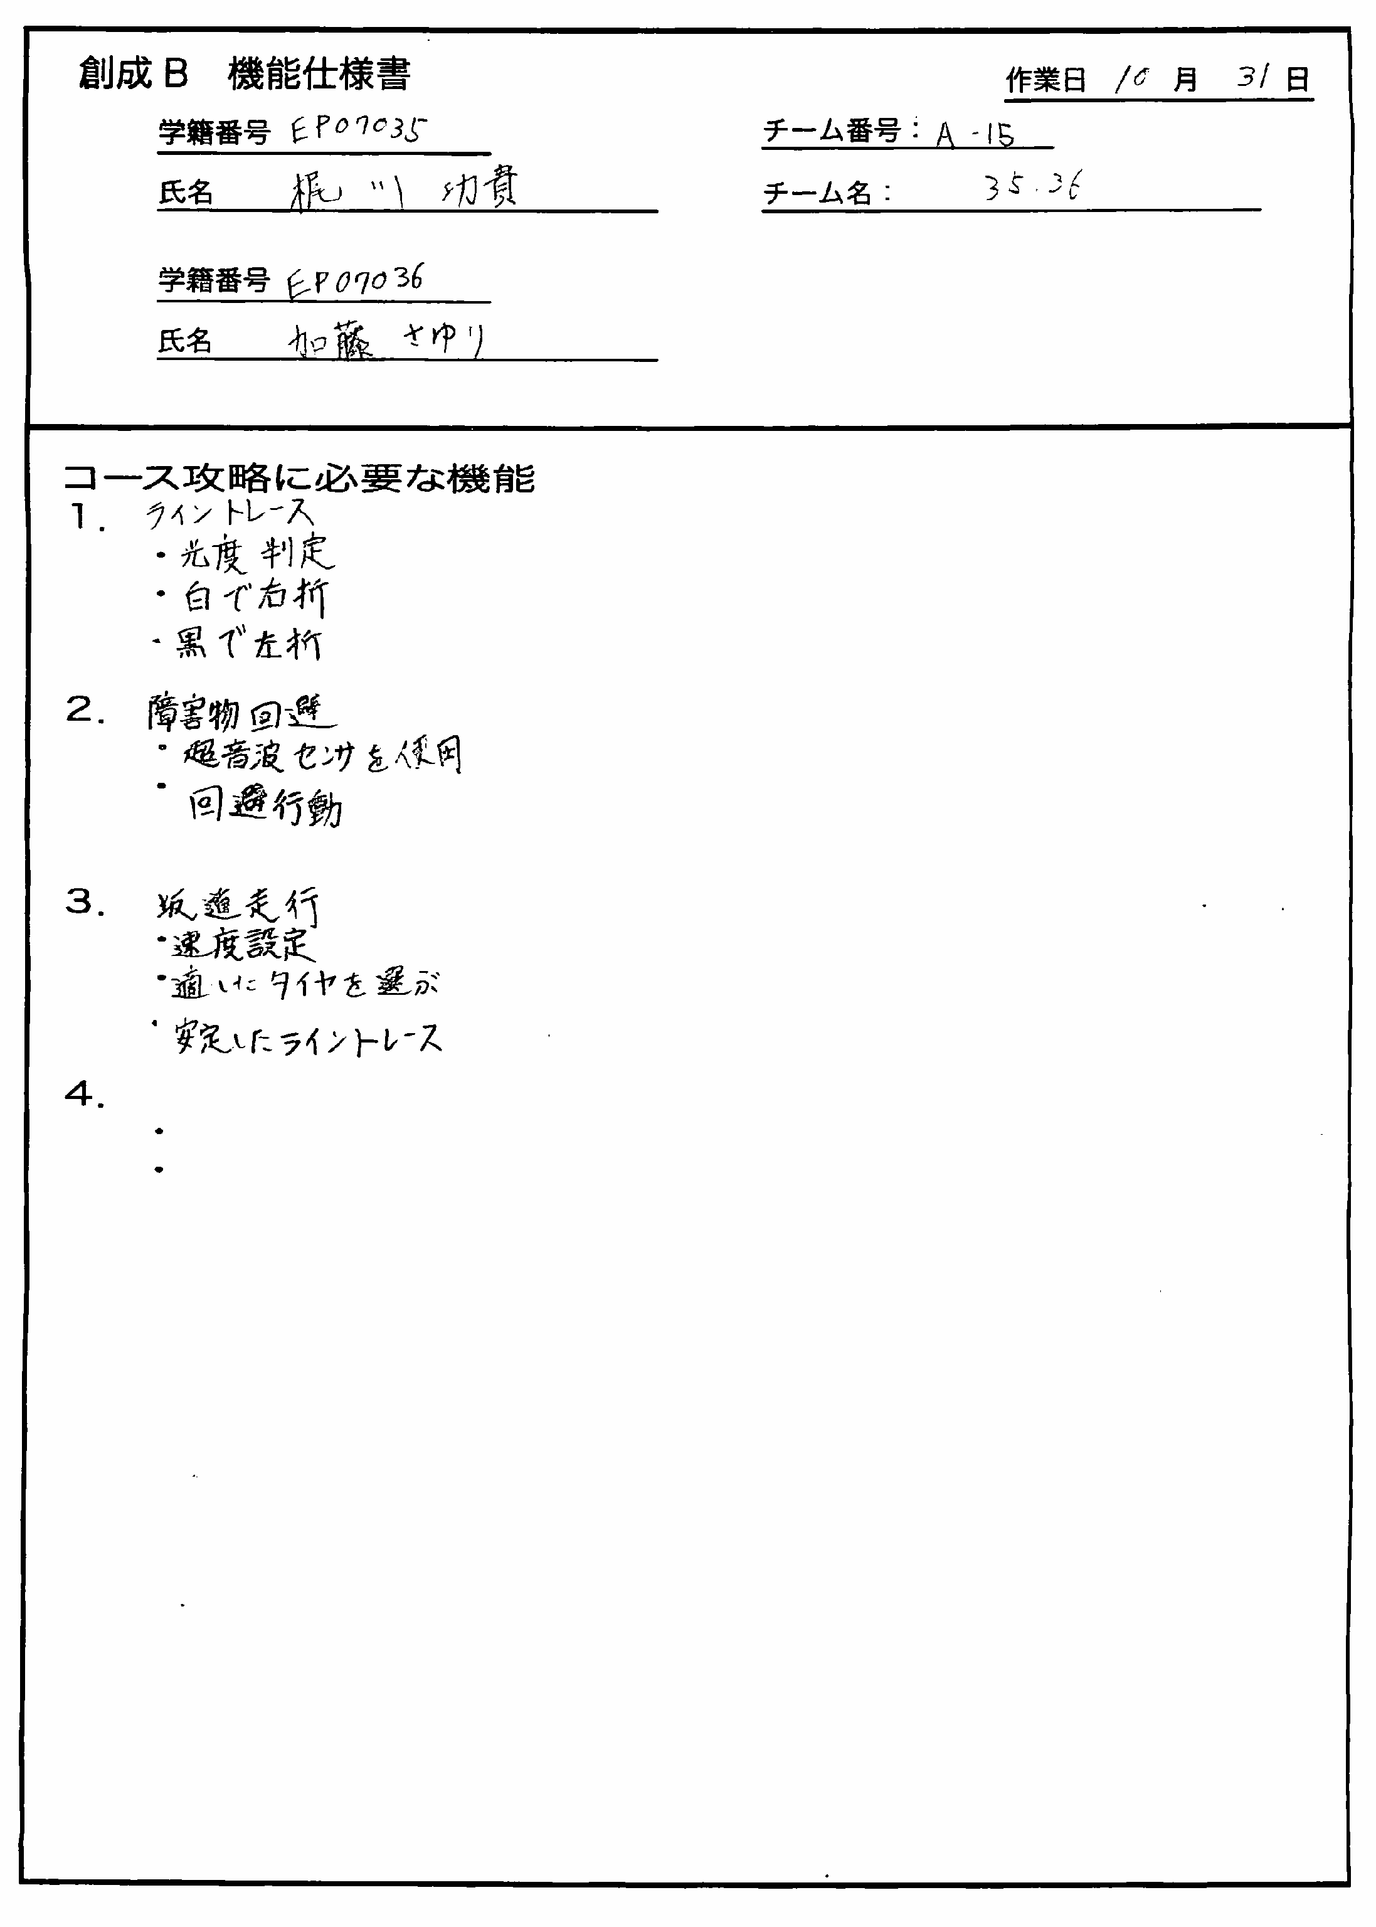
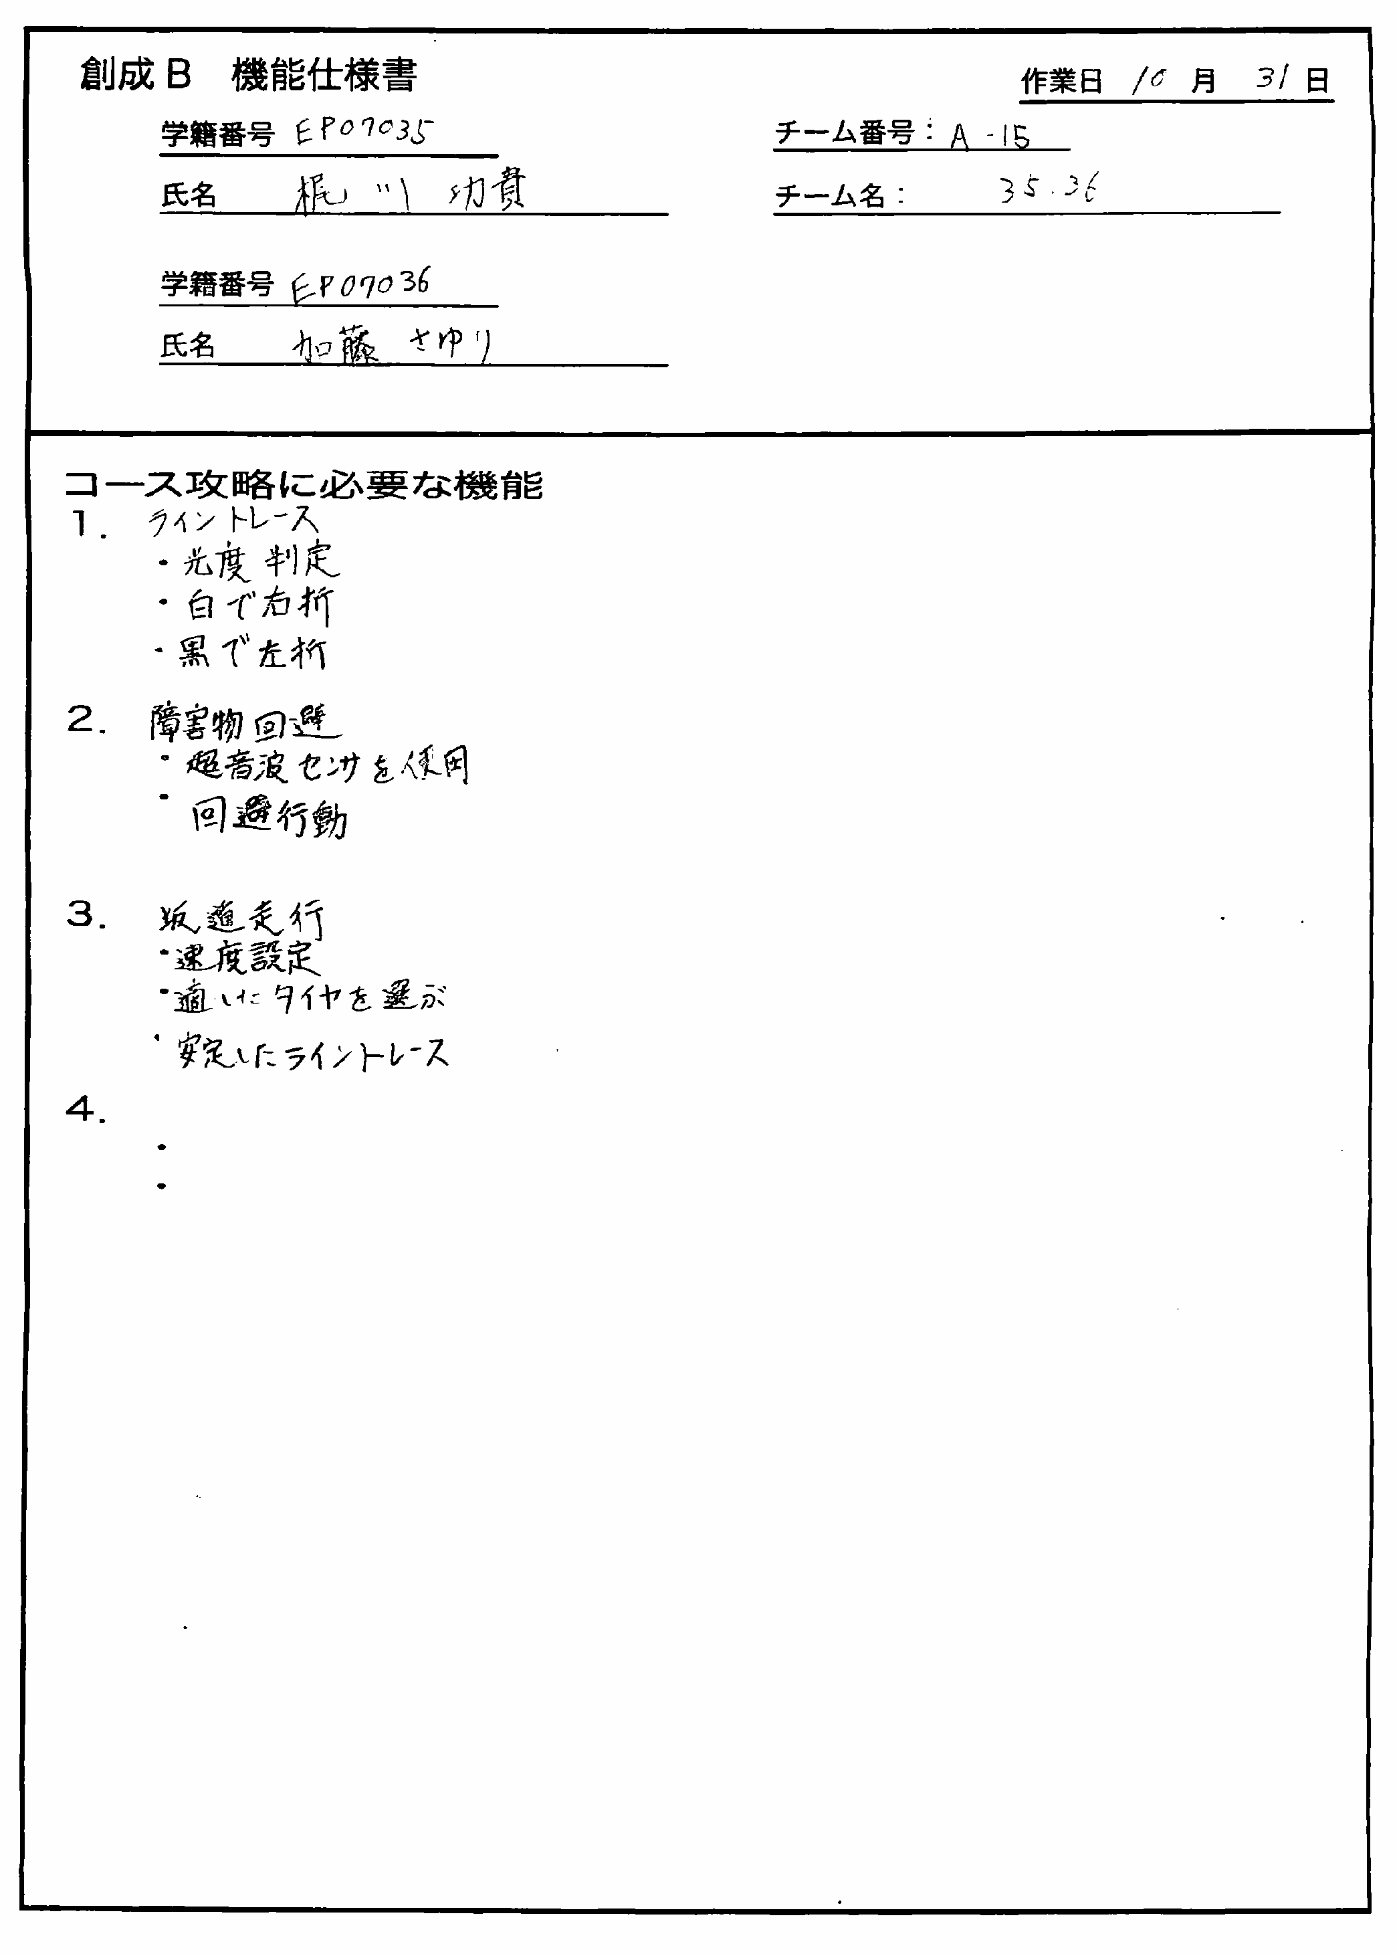
UML-B：機能モデル
段階に分けてシステムの要求を抽出，モデル化
  モデリング初心者の理解を支援
三つの書式
  機能仕様書
  詳細仕様書
  関連記述書
学生による記入例
機能モデル：
取り組む課題（競技）に関して、必要な機能を考え、機能の内容・必要な情報を整理

Slide 5
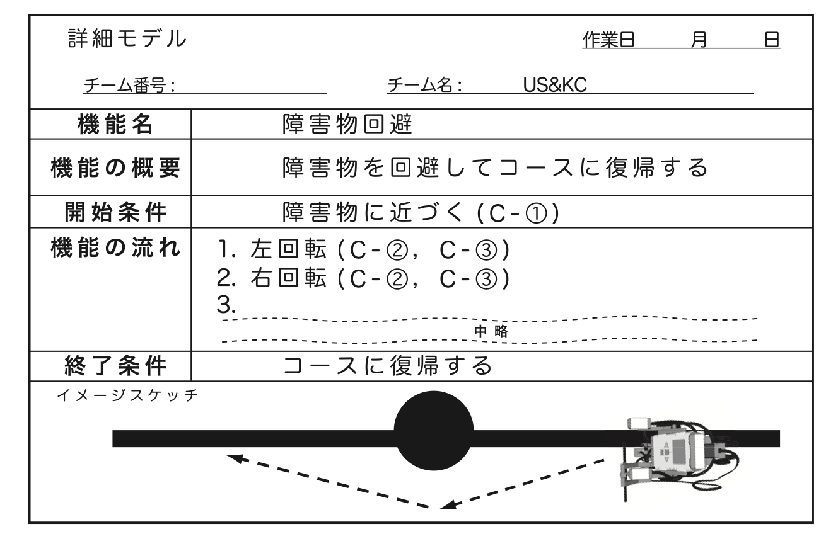
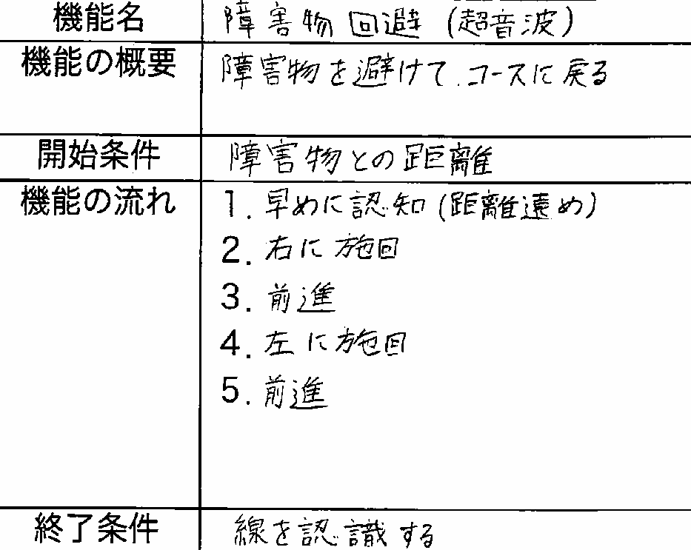
UML-B：詳細モデル
段階に分けてシステムの要求を抽出，モデル化
  モデリング初心者の理解を支援
三つの書式
  機能仕様書
  詳細仕様書
  関連記述書
詳細モデル：
機能の実現法を詳細に記述
実現に必要な条件，機能の流れ，使用する情報
学生による記入例

Slide 6
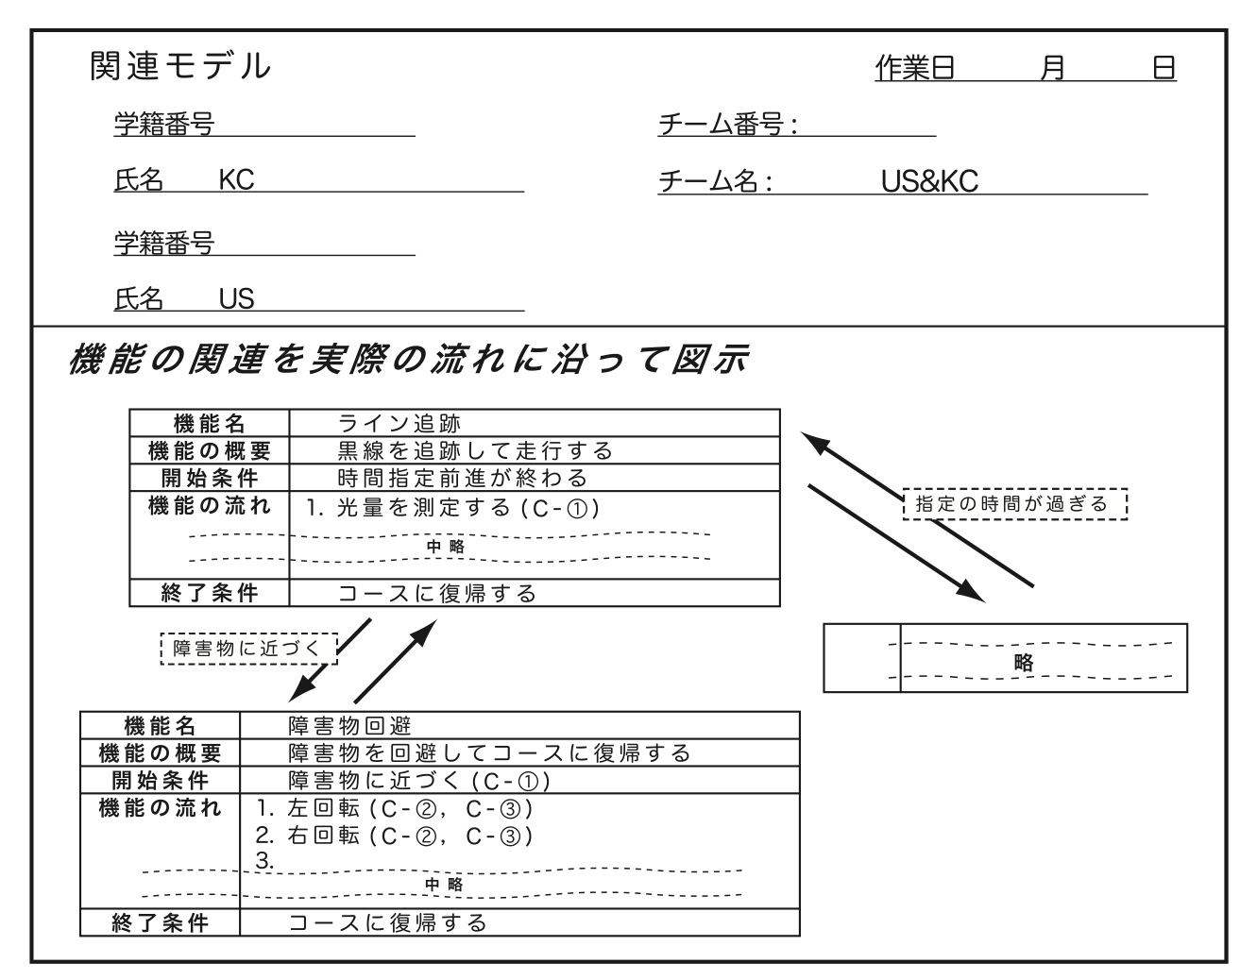
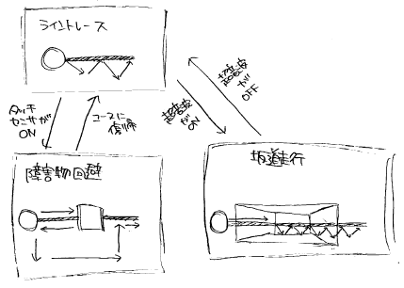
UML-B：関連モデル
段階に分けてシステムの要求を抽出，モデル化
  モデリング初心者の理解を支援
三つの書式
  機能仕様書
  詳細仕様書
  関連記述書
学生による記入例
関連モデル：
各機能の関連を処理（動作）の流れにそって記述
詳細モデルに書かれた条件を参考に機能間の関連を図示

Slide 7
    ■ロボット作り上達のために

Slide 8
    ■おもしろいロボットを考えよう

Slide 9

1. 常識にとらわれない
一般的なイメージの「反対」を考えてみましょう
  例：本のイメージ
      すぐやぶれる
                →破れない本（絵本など）
      火をつけると燃える
                →燃えない本（保管用）
      ぬらすとダメ
          →ぬれてもOKな本（お風呂用）

Slide 10
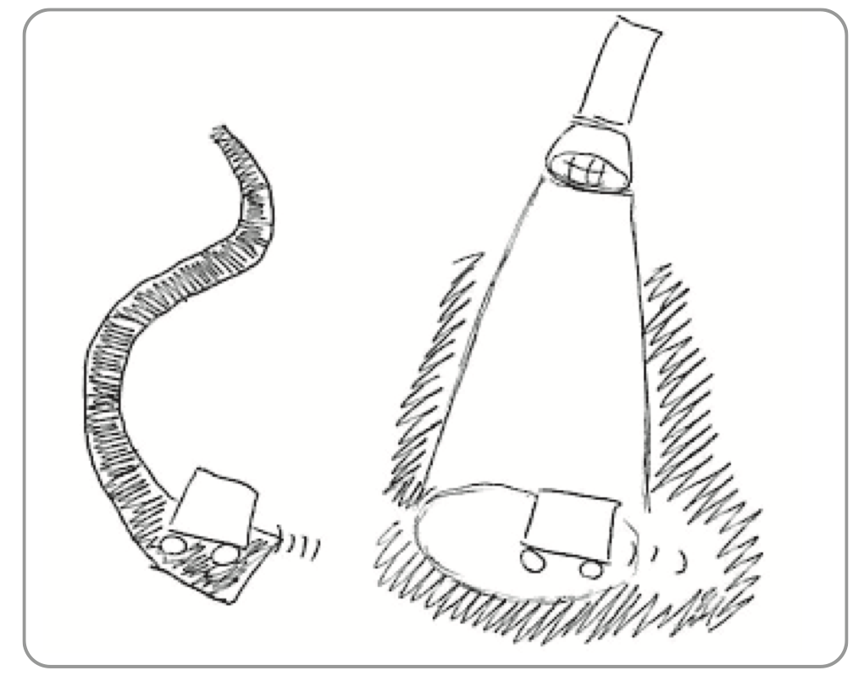
1. 常識にとらわれない
一般的なイメージの「反対」を考えてみましょう
  例：ライントレースのイメージ
      黒い線にそって進む
                →白い線にそって進む
                →明るいところを追跡するロボット

Slide 11
2. アイディアを組み合わせる
組み合わせることでおもしろいアイディアに！
  例：「シーソー」＋「ブランコ」

Slide 12
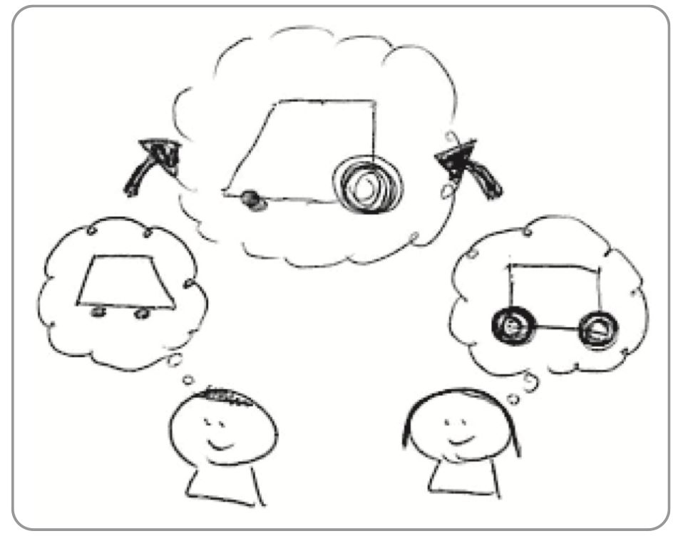
2. アイディアを組み合わせる
組み合わせることでおもしろいアイディアに！
  例：「大きいタイヤで安定感のあるロボット」
＋
「小さいタイヤで小回りのきくロボット」
↓
「前輪が小さく、後輪が大きいロボット」

Slide 13
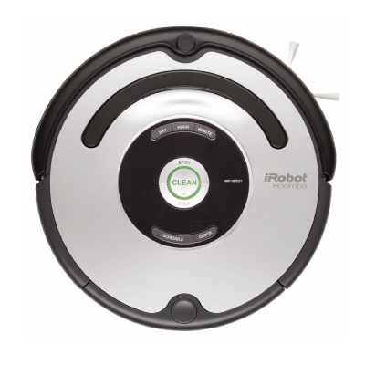
3. 身近な物を参考にする
参考になりそうなものをよく観察しましょう
  例：お掃除ロボット
            ・タイヤの配置、大きさ
            ・移動のメカニズム
            ・ゴミを探すメカニズム
            ・ゴミを吸い取るメカニズム
出典：セールス・オンデマンド社HPより

Slide 14
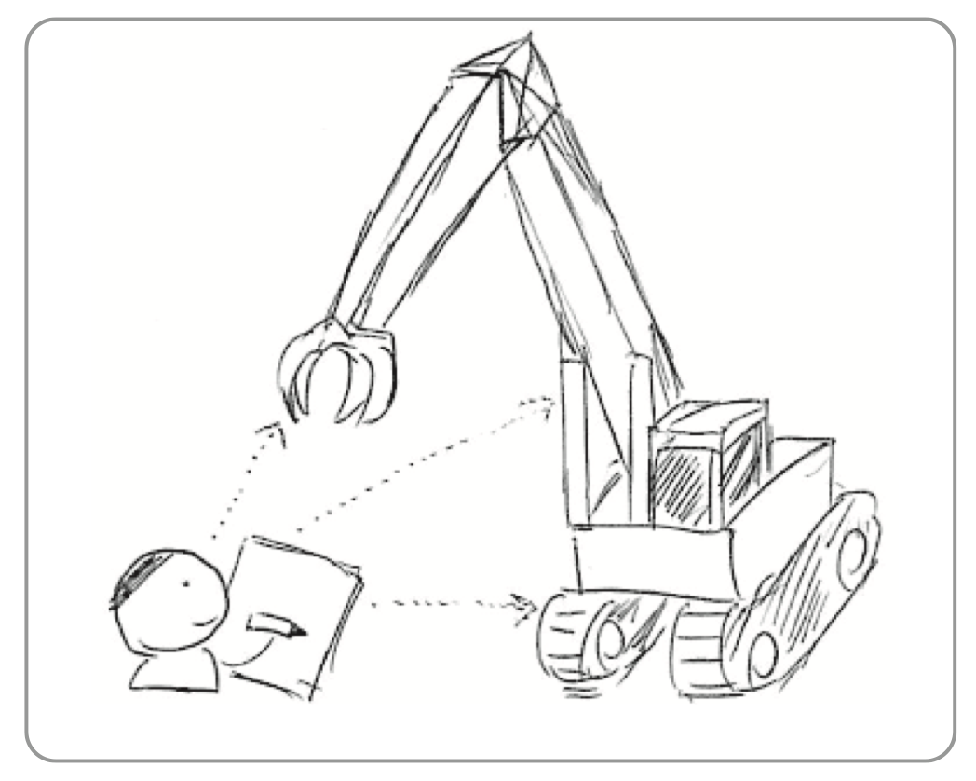
3. 身近な物を参考にする
参考になりそうなものをよく観察しましょう
  例：ショベルカー
            ・ショベルの形や大きさ
            ・アームの長さ
            ・方向転換のメカニズム
            ・アームのメカニズム

Slide 15
    ■グループで協力して作ろう

Slide 16
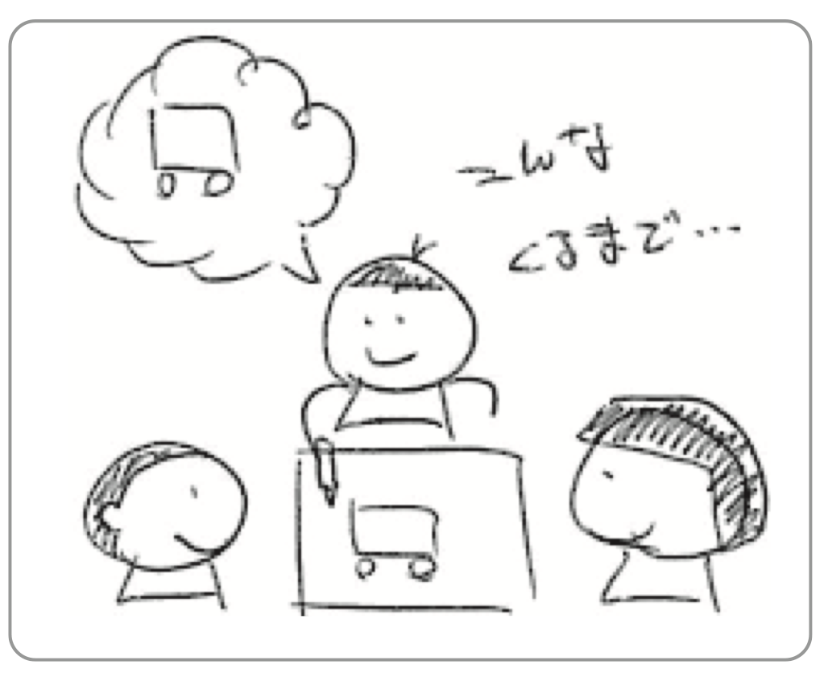
1. アイディアを共有する
思いついたことはどんどんオープンにしよう
  ノートに書いたり
  スケッチしたり
  友達に話したり
  遠慮しないことがポイントです

Slide 17
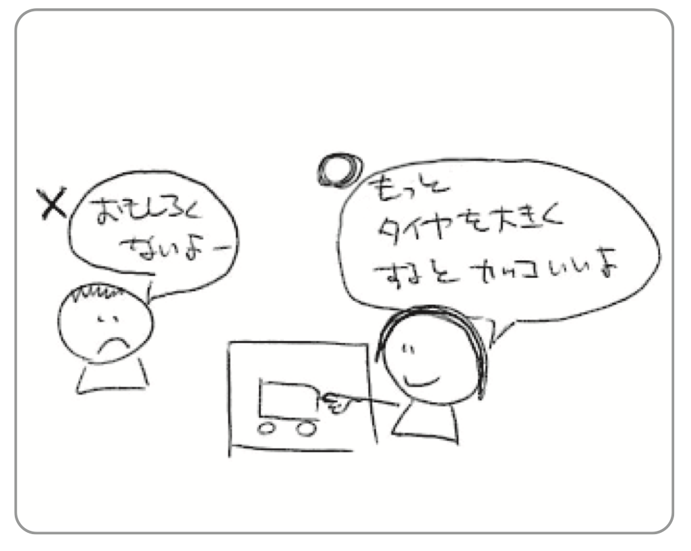
2. 積極的に評価する
アイディアにはどんどんコメントしましょう
  ここがおもしろい
  ここはこうしたほうがいい
  ここが問題だ
  コメント
  →次のアイディアを生み出すきっかけ
  表現はやわらかく！

Slide 18
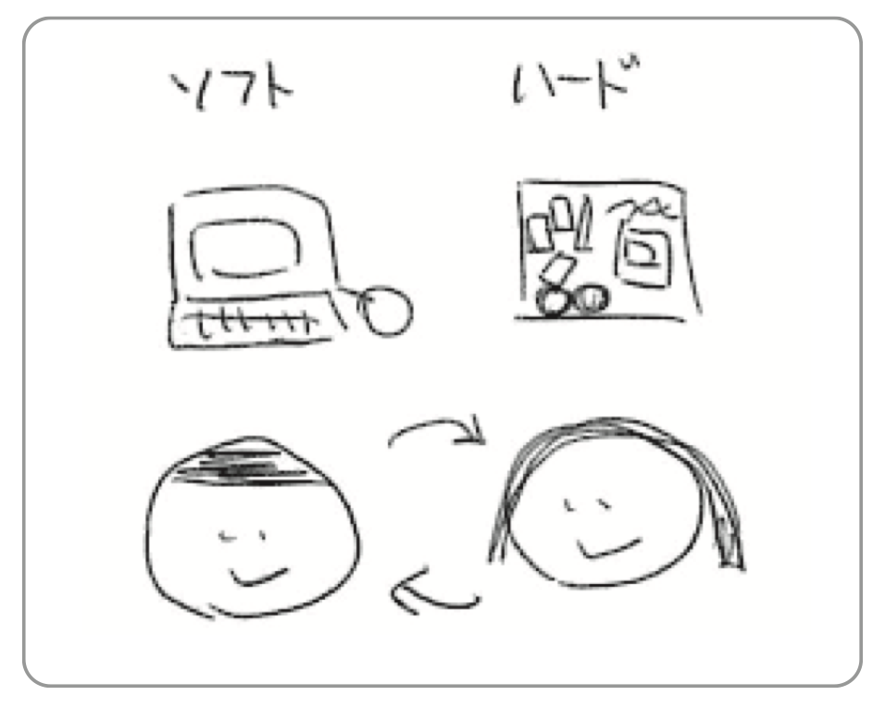
3. 作業の役割を分担する
役割分担はこまめに交代しましょう
  ハードウェア担当
    パーツの組み立て
  ソフトウェア担当
    プログラミング
２人が両方を学べるように教え合い、助け合いましょう
プログラムはパートナーが読めるように！

